Slide 1
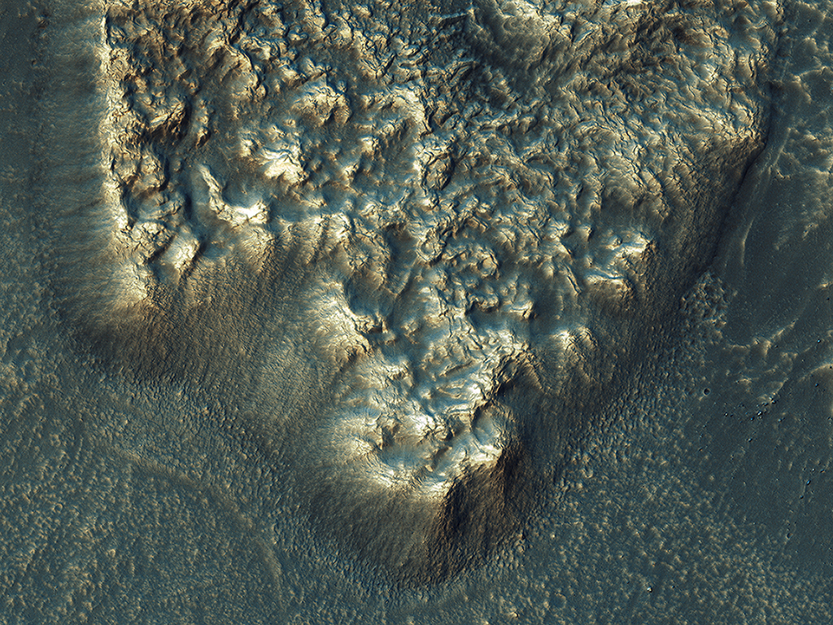


Polter Splann ha Tewes Tewl
Dell hevel yth yw an varyansow y’n liw ha splannder awos gwiskasow an arenep a bolter splann hag a dewes tewl. Nyns eus dustuni an frosow ma dhe vos gweythresek a-lemmyn, mes y fens gweythresek nans yw marnas milvilyow a vledhynnyow. Martesen an frosow ma a syns rew hedhyw y’ga fervedh, dell yw skoodhys yn leow gans an daffar radar war an MRO.
uahirise.org/kw/ESP_014335_1450

